Slide 1
JavaScript面向对象

Slide 2
封装特性的控制

Slide 3

封装特性的控制
ES5使用“attribute”来控制对象“property”封装特性。
一类称为“数据特性”，共有以下以个方面：
Configurable:是否可以delete
Enumerable:是否可以使用for-in遍历及是否可以被克隆
Writable:是否为只读
Value:值的内容
可以使用“Object.defineProperty”来进行定义：

Slide 4
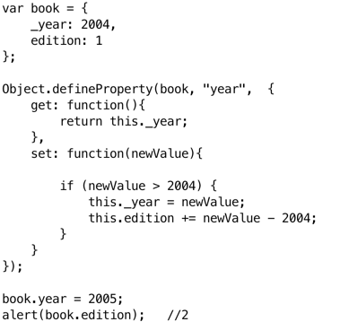
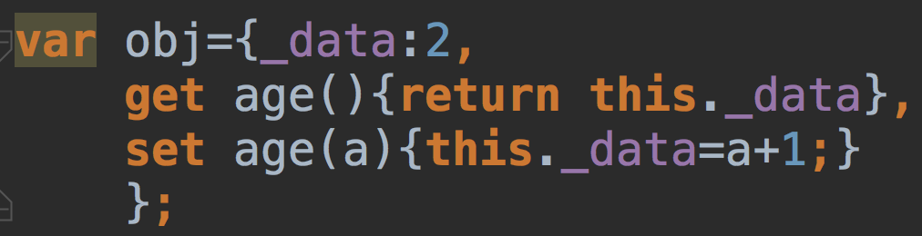
setter、getter
可以定义“属性”的“访问器特性”，其表现为get和set的函数引用
利用此方法可以控制“属性”的读写，从而达到“javaBean”效果

Slide 5
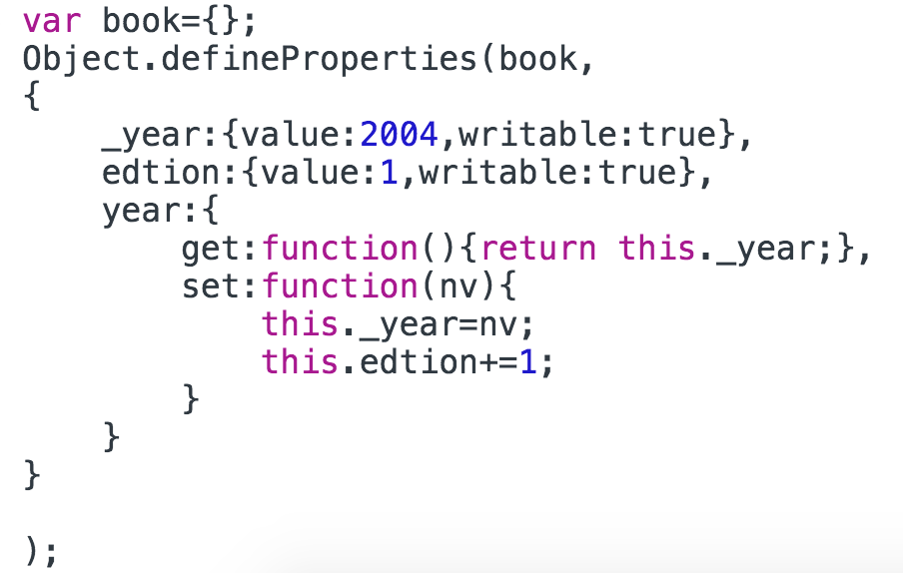
多属性定义

Slide 6
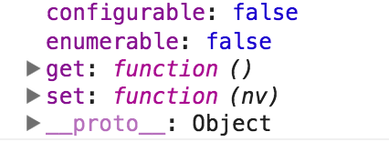
查看“属性”的“特性”
Object.getOwnPropertyDescriptor(book,”year”);

Slide 7
对象克隆
Object.assign()

Slide 8
创建模式

Slide 9
应该考虑的……
ES5中没有”class”
创建模式的三要素：
A、可以批量生成对象
B、对象应该有型别信息
C、代码复用

Slide 10
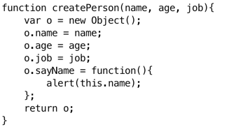
工厂模式
✔批量生成
✘型别识别
✘代码复用

Slide 11
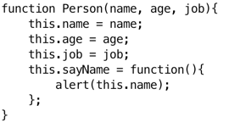
构造函数模式
✔批量生成
✔型别识别
✘代码复用

Slide 12
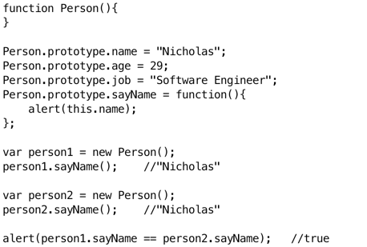
原型模式
✘批量生成
✔型别识别
✔代码复用

Slide 13
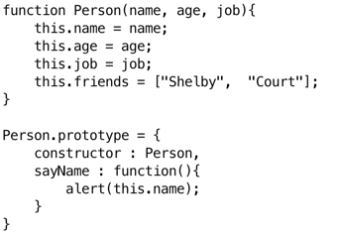
构造函数+原型模式
✔批量生成
✔型别识别
✔代码复用

Slide 14
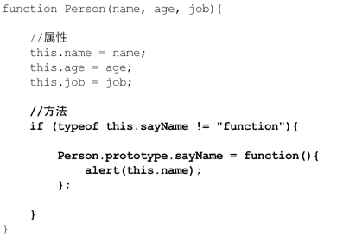
动态原型模式
使用内聚度更高的“原型+构造函数”方法

Slide 15
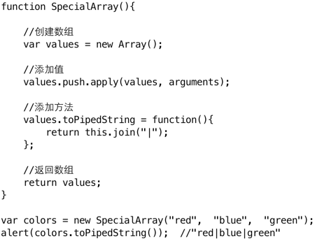
寄生构造函数模式
为构造函数加入“引用类型”的返回值
实际上就是工厂模式
比较适合对原有的对象进行“功能增强”

Slide 16
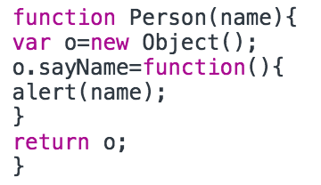
稳妥构造函数模式（闭包）
什么是稳妥对象（durable object）:
没有公共属性
方法内没有this引用
无法使用new构造
实际上就是“闭包”实现

Slide 17
继承

Slide 18
关于继承方式
接口继承
实现继承
ES5实现继承的最主要手段，是使用“原型链”完成“实现继承”

Slide 19
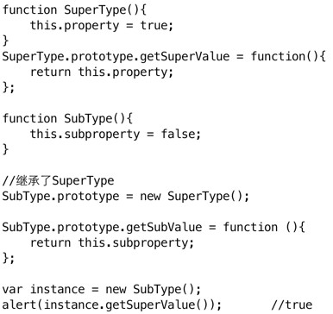
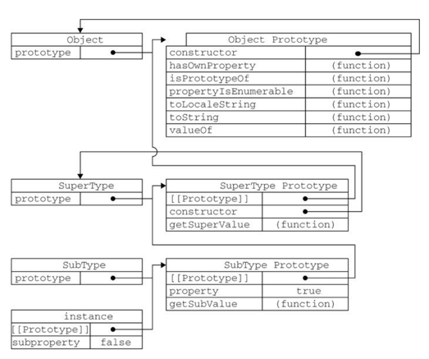
基于原型链的继承

Slide 20
基于原型链继承方式的不足
原型中的“引用类型”，会被“子类”对象共享
创建子类型对象时，无法向超类构造函数传参

Slide 21
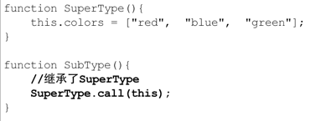
经典继承（借用构造函数）
子类实例各自一份
解决“引用类型”会被子类对象共享的问题

Slide 22
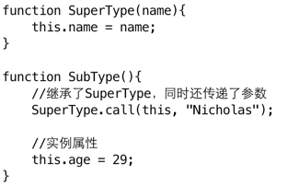
经典继承 优缺点
没有原型链
解决向超类构造传参，会影响全部子类对象的问题
超类构造方法，子类对象执行一次（不是new）
超类的原型，子类对象无法访问
所以，一般不会单独使用经典继承的方案

Slide 23
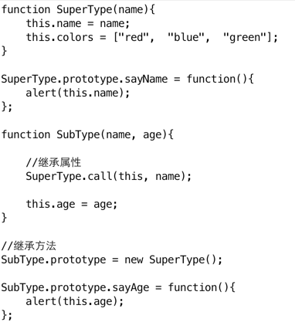
组合继承（伪经典继承）
组合了原型和经典
是最常用的继承模式

Slide 24
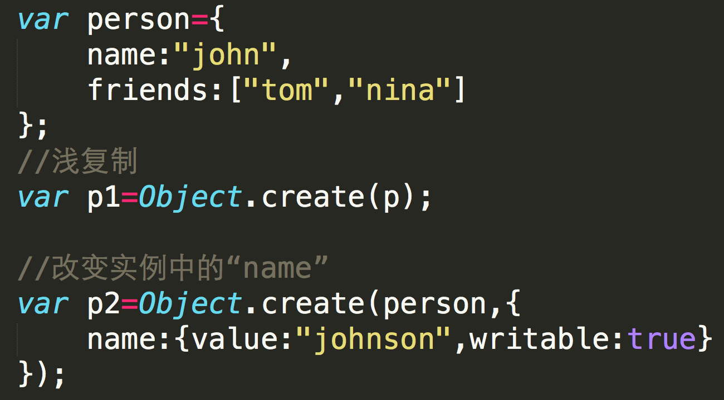

原型式继承
是从一个“模板”对象复制出新的对象（临时构造函数产生的对象，原型指向到模板对象）
最早由Douglas Crockford提出，此后ES5进行了标准化（Object.create --IE9+...）。

